Slide 1

Работа с данными

Slide 2

Обычно под работой с данными понимается обработка каких-то значений(строки, числа, списки, кортежи, словари, множества и другие) и их сохранение для дальнейшего использования. Все что касается обработки мы с вами рассматривали – это создание переменных, структурирование, вычисления и прочее. Разберемся что подразумевается под хранением данных.
Данные храняться в файлах, типы файлов могут быть разные:
Конфигурации (простые, не структурированные текстовые файлы) работу с ними мы уже рассматривали в теме про файлы.
шаблоны конфигураций - как правило, это какой-то специальный формат файлов(например конфиги фреймворков).
файлы с параметрами подключений - как правило, это структурированные файлы, в каком-то определенном формате: YAML, JSON, CSV

Slide 3
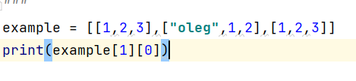

Обработка и извлечение данных.
Данные могут храниться в различных сложных структурах, например, список списков(словарей, множеств и т.д), словарь словарей(значениями могут выступать другие списки, словари и т.д, а ключами могут быть например кортежи или frozensets).
В таком случае для того чтобы “достать” нужные нам данные необходимо немного постараться. Например:

Slide 4
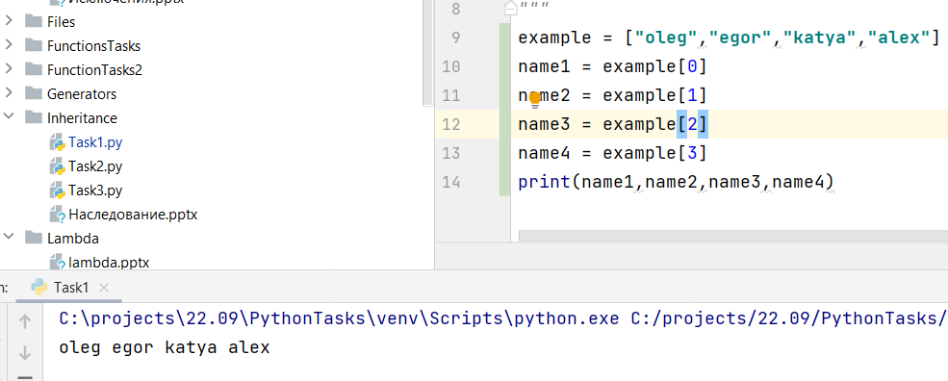
Извлечение данных из различных структур можно облегчить.
Например:
Пусть дан некий список с данными, для того чтобы извлечь из него значение необходимо создать переменные и присваивать данные из списка в каждую переменную.

Slide 5
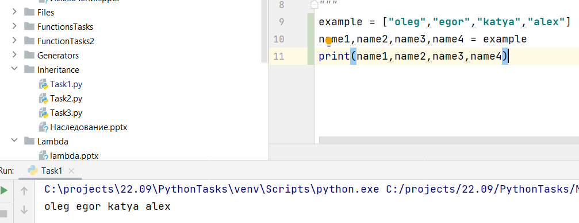
Но можно поступить проще. Просто создать сразу все переменные что мы хотим и передать в них список, Python сам их раскидает по переменным. Это называется распаковкой структуры(списка, словаря, кортежа, множества).
При этом количество переменных должно быть равно количеству элементов в структуре, иначе будет ошибка.

Slide 6
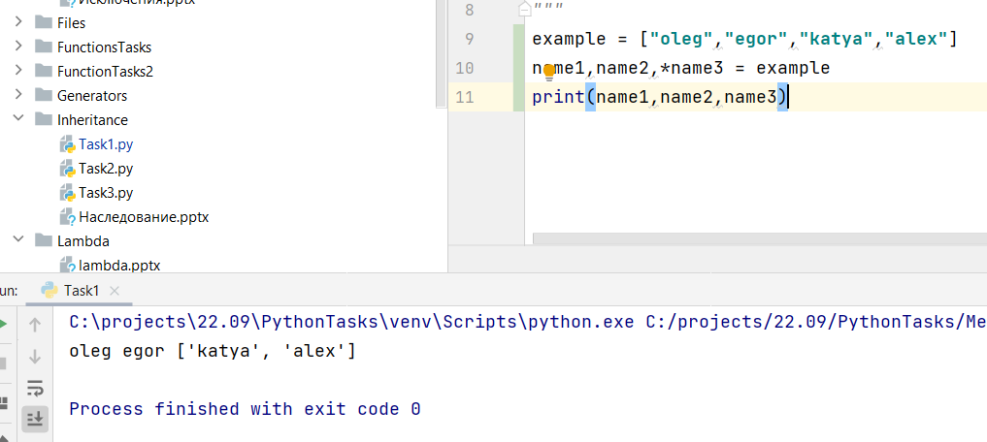
Но что если мы хотим взять несколько элементов из списка, а остальные оставить также в списке? Тут можно применить оператор *. В таком случае возьмутся только переменные по индексам соответствующим количеству переменных, а все недостающие занесуться в переменную со * в виде списка.

Slide 7
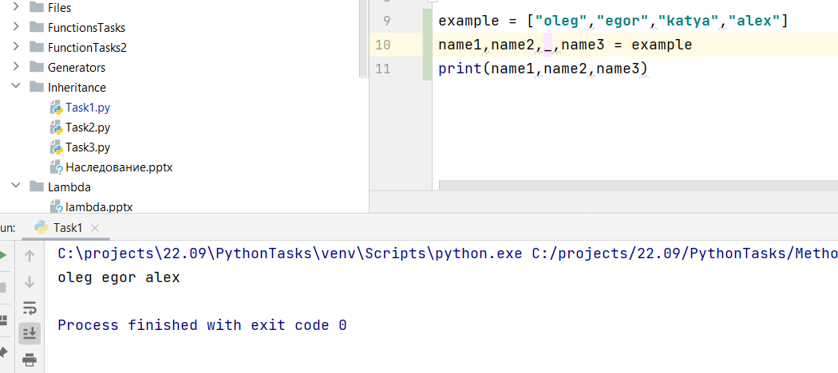
А если нам нужно пропустить какой-то элемент, а после него опять внести в переменную? В таком случае можно использовать _ в качестве имени переменной, знак нижнего подчеркивания на уровне соглашений указывает на то что туда лучше не лезть. Например:

Slide 8
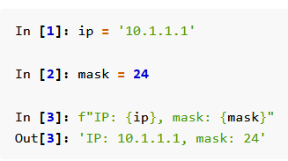
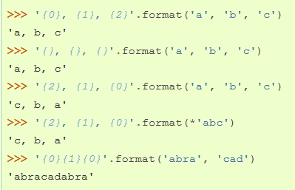
Данные могут представлять собой текст. В питоне за текст отвечают строки. Если текст большой и его нужно редактировать полезно будет использовать встроенные методы форматирования строк. В питоне их 2:
Буква f перед строкой означает что строка будет отформатирована.
У строк есть метод format() который позволяет отформатировать строку.

Slide 9
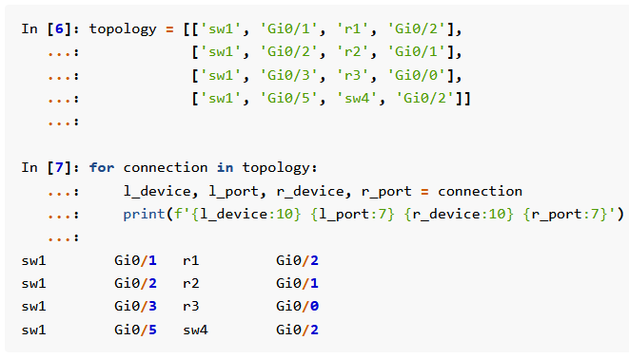
Когда использовать f, а когда format?
У f-строк есть особенность, данная конструкция выполняется 1 раз, то есть если нам нужно, например, в цикле подставлять разные переменные лучше использовать format, так как в случае с f-строками нужно каждый раз создавать новые перменные:

